Slide 1
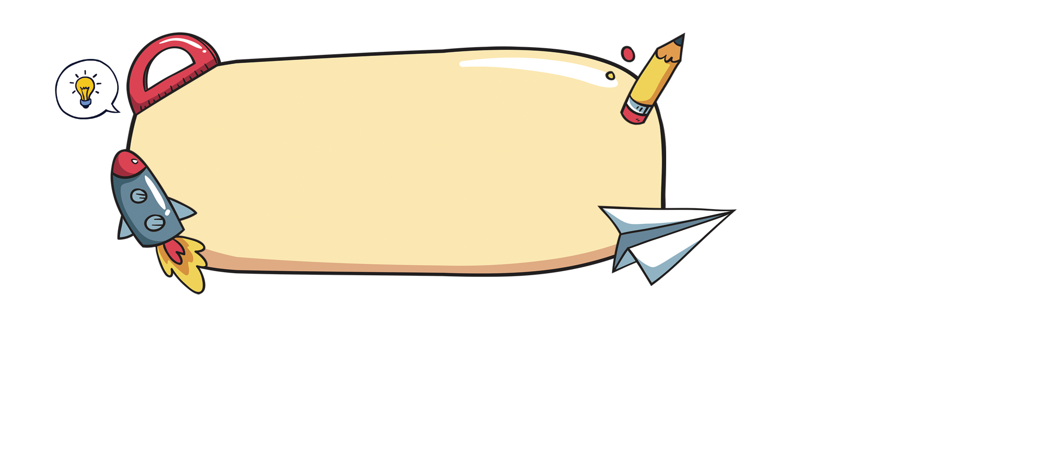
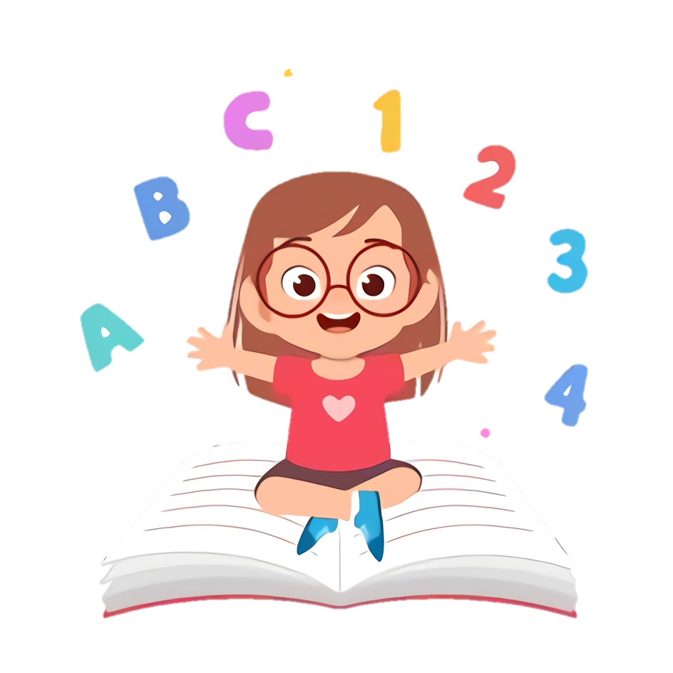
Toán
BÀI 23: PHÉP TRỪ (CÓ NHỚ) SỐ CÓ HAI CHỮ SỐ VỚI
SỐ CÓ HAI CHỮ SỐ
(Tiết 2)

Slide 2
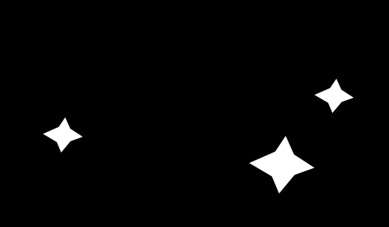

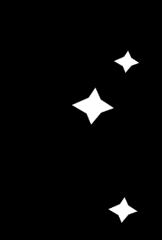


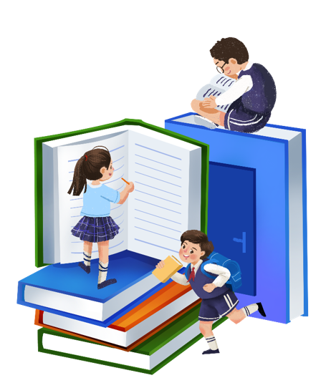




Slide 3

1
Đặt tính rồi tính.
35 – 28
53 – 34
80 – 27
90 – 52

Slide 4
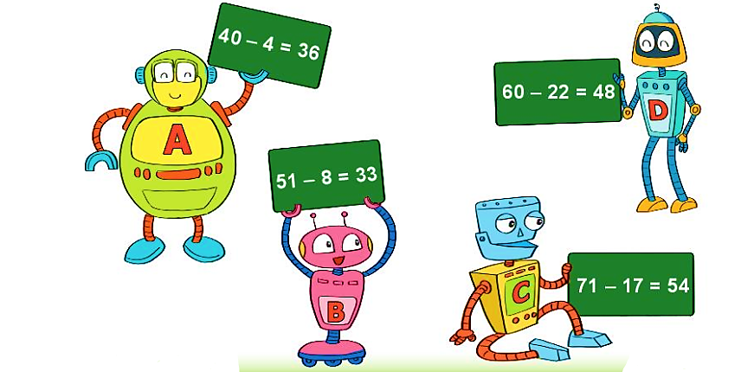


2
Bạn rô-bốt nào cầm bảng ghi phép tính đúng?
40 – 4 =
36
51 – 8 =
60 – 22 =
43
38
71 – 17 =
54

Slide 5
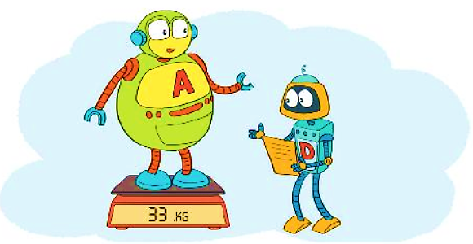
3
Rô-bốt A cân nặng 33kg. Rô-bốt D nhẹ hơn rô-bốt A 16kg. Hỏi rô-bốt D cân nặng bao nhiêu ki-lô-gam?
Bài giải
Rô-bốt D cân nặng số ki-lô-gam là:
33 – 16 = 17 (kg)
Đáp số: 17kg

Slide 6
4
>; <; =
?
?
<
<
b) 52 – 15 60 - 15
?
a) 42 – 13 30
29
37
45
?
=
?
>
70 – 25 45
54 – 17 45 - 17
45
37
28

Slide 7
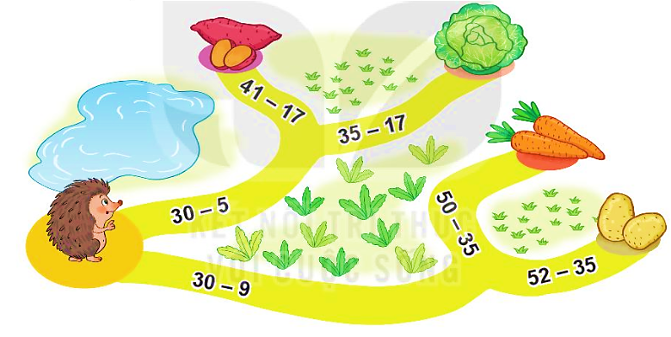

5
Tại mỗi ngã rẽ, bạn nhím sẽ đi theo con đường ghi phép tính có kết quả lớn hơn. Bạn nhím sẽ đến chỗ món ăn nào?
30 – 5 =
25
41 – 17=
26
24
24
35 – 17 =
18
26
25
26
18
30 – 9 =
21
26
15
50 – 35 =
15
52 – 35 =
26
17
17
26
21

Slide 8
